Slide 1
সবাইকে ফুলেল শুভেচ্ছা কেমন আছো তোমরা?

Slide 2
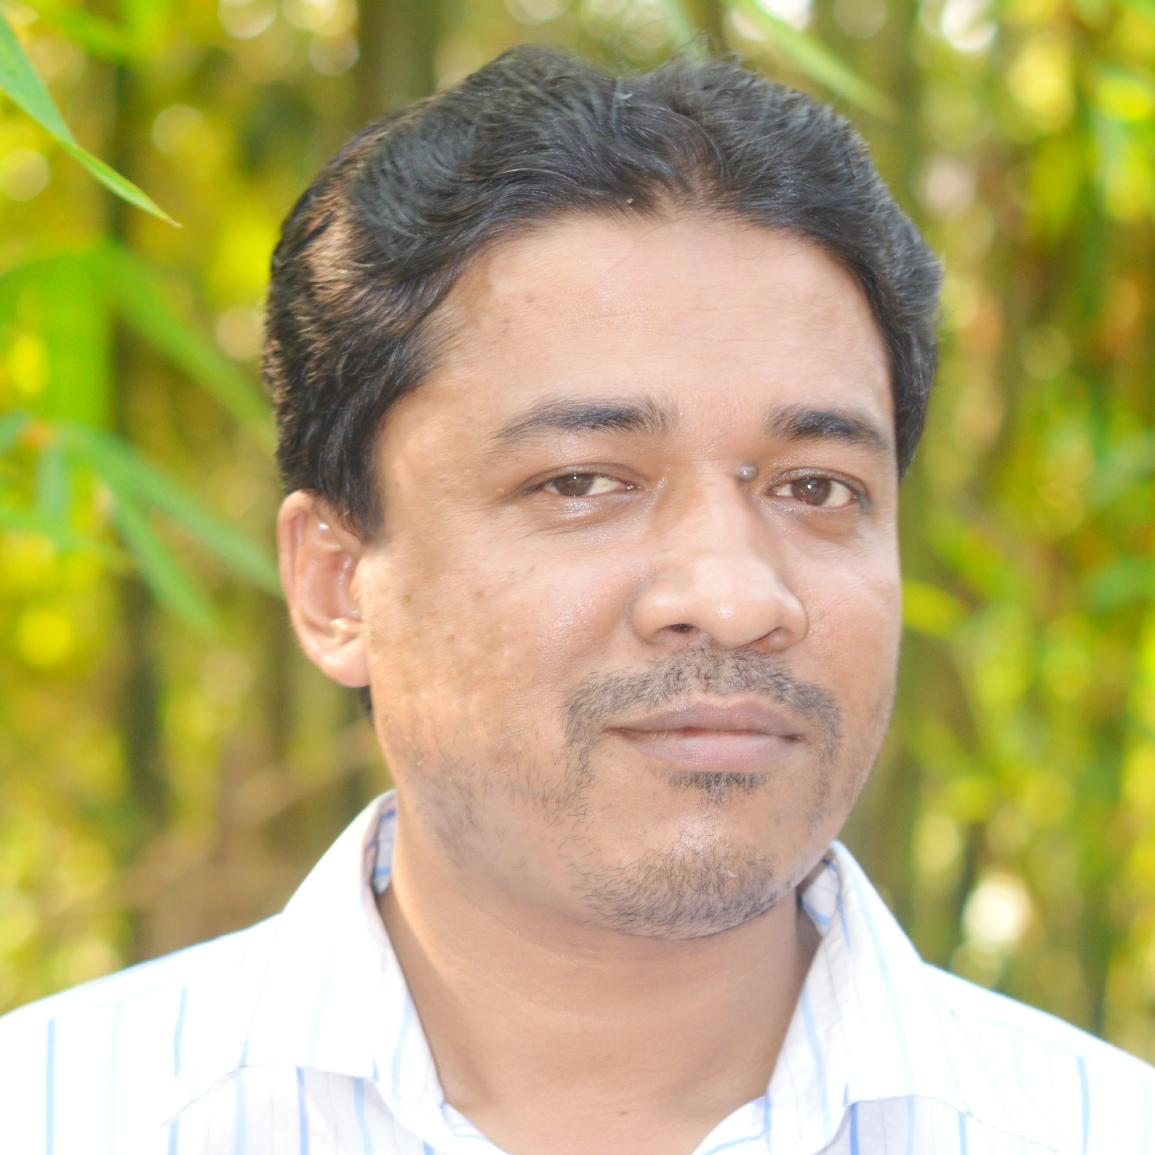
শিক্ষক পরিচিতি
মোবাইলঃ ০১৮১৪৩১৮৮৮৫
ফয়েজ আহমেদ
সহকারী শিক্ষক (বাংলা)
বি,এ (অনার্স) এম,এ
রাজাপুর হাই স্কুল এন্ড কলেজ। ।
দাগন ভুঞা, ফেনী।

Slide 3
পাঠ পরিচিতি
বিষয়ঃ বাংলা ব্যাকরণ
শ্রেণিঃনবম/ দশম
অধ্যায়ঃচতুর্থ
সময়ঃ৪৫ মিনিট
তারিখঃ০৪/১০/২০১৯

Slide 4
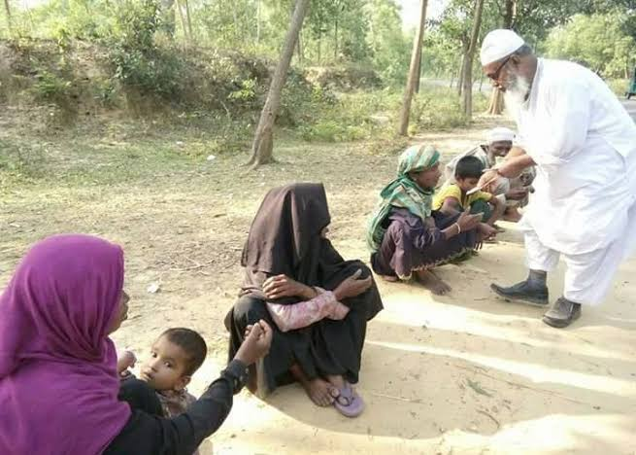
এসো নিচের ছবিটি দেখি
জনাব রহিম শেখ নিজস্ব তহবিল থেকে প্রতিদিন গরিব মানুষদেরকে নিজ হাতে টাকা বিতরণ করেন।

Slide 5
তাহলে দেখা যায়
রহিম শেখ
টাকা বিতরণ
নাম পদ
ক্রিয়া পদ
সর্ম্পক
?

Slide 6
আজকের পাঠ
কারক

Slide 7
শিখনফল
কারকের সঙ্গা বলতে পারবে।
কারক কত প্রকার ও কি কি
তা বলতে পারবে।
উদাহরন সহ সকল প্রকার কারকের
ব্যাখ্যা দিতে পারবে।

Slide 8
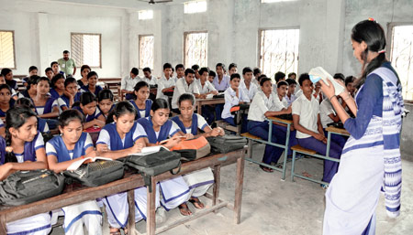
আদর্শ পাঠ
কৃ+ণক=কারক
অর্থ-যে ক্রিয়া সম্পাদন করে।
বাক্যস্থিত ক্রিয়াপদের সাথে
নামপদের যে সম্পর্ক,তাকে
কারক বলে।

Slide 9
এখন আমরা জানব কারকের প্রকারভেদঃ-
কর্তৃ কারক
কর্ম করক
করণ কারক
কারক
অধিকরণ কারক
অপাদান কারক
সম্প্রদান কারক

Slide 10
কর্তৃ কারক
বাক্যস্থিত যে বিশেষ্য বা সর্বনাম পদ ক্রিয়া সম্পন্ন করে তাকে কর্তৃ কারক বলে।
মেয়েটি বই পড়ছে।
কে বা কারা প্রশ্নে
কর্তৃকারক

Slide 11
কর্তৃ কারক আবার চার প্রকার:-
কর্তৃ
কারক
মুখ্য
কর্তা
প্রযোজক
কর্তা
প্রযোজ্য
কর্তা
ব্যতিহার
কর্তা

Slide 12
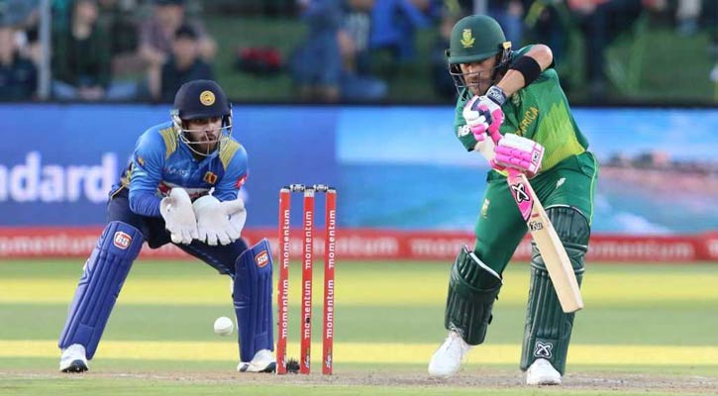
কর্ম কারক
যাকে আশ্রয় করে কর্তা কাজ সম্পন্ন করে,তাকে কর্ম কারক বলে।
ছেলেরা ক্রিকেট খেলছে। কী প্রশ্নে –কর্ম কারক

Slide 13
কর্ম কারক চার প্রকার
কর্ম
কারক
সকর্মক
ক্রিয়া
প্রযোজক
ক্রিয়া
সমধাতুজ
ক্রিয়া
উদ্দেশ্য ও বিধেয়

Slide 14
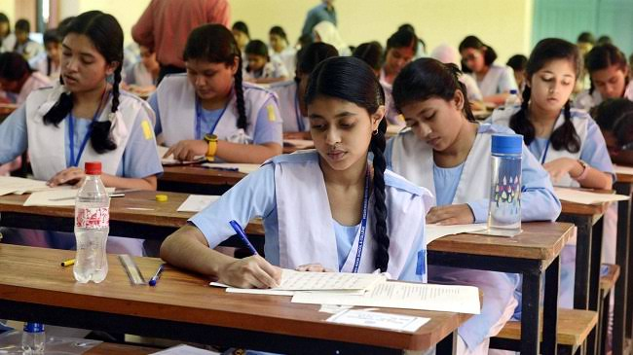
করণ কারক
করণ’শব্দটির অর্থ:যন্ত্র,সহায়ক বা উপায়।ক্রিয়াপদের সঙ্গে কীসের দ্বারা’বা ‘কী উপায়ে’ প্রশ্ন করলে যে উত্তরটি পাওয়া যায় তা-ই করণ কারক।
সে কলম দিয়ে লিখছে।
দ্বারা/দিয়ে/কর্তৃক প্রশ্নে
করণ কারক

Slide 15
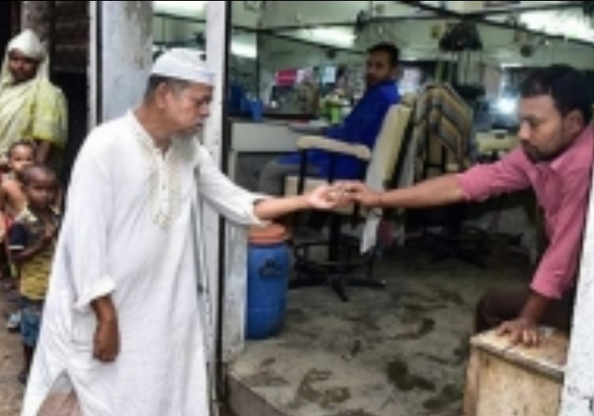
সম্প্রদান কারক
স্বত্ব ত্যাগ বা দান বুঝলে সম্প্রদান কারক হয়।
বসতু নয়-ব্যক্তিই সম্প্রদান কারক।
ভিক্ষুককে দান কর।
স্বত্ব ত্যাগ করে দান প্রশ্নে
সম্প্রদান কারক

Slide 16
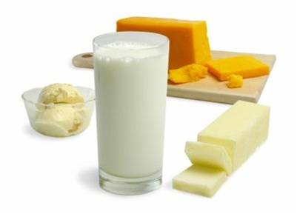
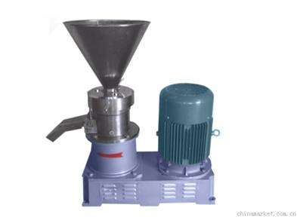
অপাদান কারক
যা থেকে কিছু বিচ্যুত,গৃহীত,জাত,বিরত,আরম্ভ,দূরীভূত,রক্ষিত ও ভীত বুঝায় তাকে অপাদান কারক বলে।
দুধ থেকে মাখন
হতে/থেকে প্রশ্নে
অপাদান কারক

Slide 17
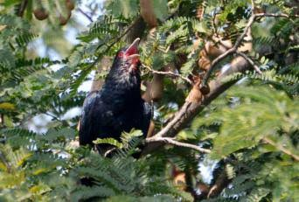
অধিকরণ কারক
ক্রিয়ার কাল (সময়)এবং আধারকে অধিকরণ কারক বলে।
বসন্তকালে কোকিল ডাকে
কখন/কোথায় প্রশ্নে
অধিকরণ কারক

Slide 18
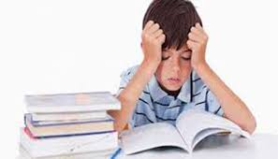
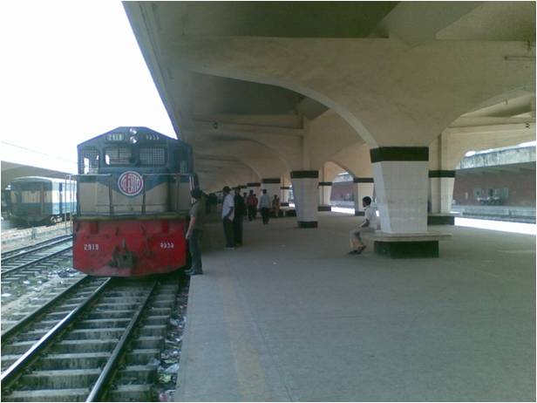
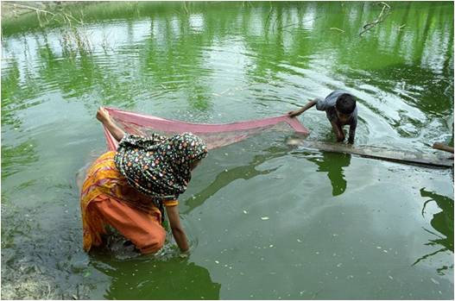
অধিকরণ কারকের প্রকারভেদ
কালাধিকরণ/সময়
আধারাধিকরণ/ স্থান
ভাবাধিকরণ/বিষয়
ট্রেনটি ১০টায় এসেছে
সে অংকে কাঁচা
পুকুরে মাছ আছে

Slide 19
একক কাজ
সময়:০৫মিনিট
কারক নির্ণয় কর-
জমি থেকে ফসল পাই।
সমিতিতে চাঁদা দাও।
ফুলে ফুলে ঘর ভরেছে।
বাড়ী থেকে নদী দেখা যায়।
ঘোড়ায় গাড়ী টানে।
তোমার দেখা পেলাম না।

Slide 20
একক কাজের সমাধান
জমি থেকে – অপাদান কারক।
সমিতিতে – সম্প্রদান কারক।
ফুলে ফুলে – করণ কারক।
ঘোড়ায় – কর্তৃ কারক।
বাড়ী থেকে – অধিকরণ কারক।
তোমার – কর্ম কারক।

Slide 21
দলগত কাজ
‘ক’দল
‘খ’দল
সালাম সাহেব নিজ তহবিল হতে গত বুধবার এলাকার মেধাবী
ছাত্রদেরকে নিজ হাতে অর্থ দান করেন।
সকল কারকের
সংগা লিখ।
উক্ত বাক্যটি হতে সকল প্রকার কারক নির্ণয় কর।

Slide 22
মূল্যায়ন
০১)লাঙ্গল দ্বারা জমি চাষ করা হয়।
০২)সারারাত বৃষ্টি হয়েছে ।
০৩)ভিখারিকে ভিক্ষা দাও।
০৪)ছেলেটিকে বিছানায় শোয়াও।
০৫)সোমবার থেকে পরীক্ষা শুরু।
০৬)কলমটা লেখে ভালো।

Slide 23
মূল্যায়নের সমাধান
০১)লাঙ্গল দ্বারা-করণ কারক।
০২)সারারাত-অধিকরণ কারক।
০৩)ভিখারিকে-সম্প্রদান কারক।
০৪)ছেলেটিকে-কর্ম কারক।
০৫)সোমবার-অপাদান কারক।
০৬)কলমটা-কর্তৃ কারক।

Slide 24
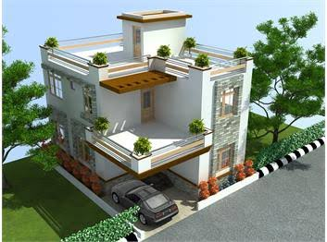
বাড়ীর কাজ
সকল কারকের দুটি করে উদাহরন লিখে আনবে।

Slide 25
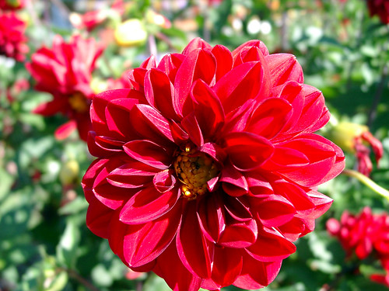
আজ পাঠে মনোযোগী হওয়ায় সকলকে -
ফুলের শুভেচ্ছা

Slide 26
সবাই ভালো থেকো
হাফেজ

